Slide 1
Влияние лимитов УСН на рост и индексацию заработных плат работников сектора малого и среднего бизнеса в легкой промышленности и развитие отрасли
Необходимые меры для развития предприятий легкой промышленности

Slide 2
Содержание
Структура отраслей легкой промышленности
Доля импорта продукции легкой промышленности (2019г.)
Оборот розничной торговли товарами и услугами
Ключевые показатели по одежде
Рейтинг импортеров одежды в штуках и деньгах
Оплата труда на 1 кг продукции
Лимиты оборотов при УНС – фактор сдерживания роста предприятий ЛП

Slide 3
Структура отраслей легкой промышленности

Slide 4
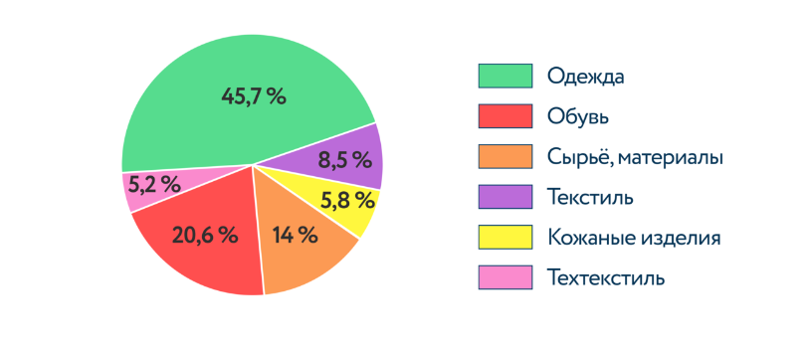
Доля импорта продукции легкой промышленности (2019г.)

Slide 5
Оборот розничной торговли товарами и услугами
Оборот непродовольственных товаров в 2022 году 17,9 трлн руб,
из них 2 трлн рублей – одежда и обувь

Slide 6
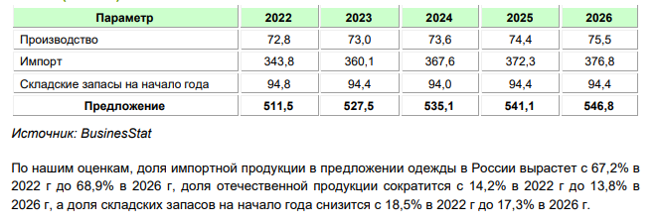
Ключевые показатели по одежде

Slide 7
Ключевые показатели по одежде

Slide 8
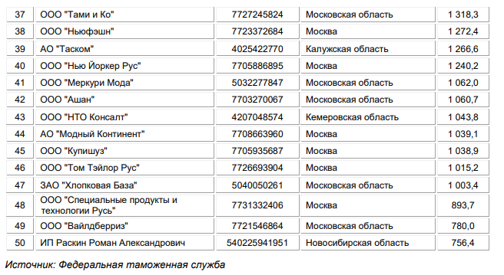
Рейтинг импортеров одежды в штуках

Slide 9
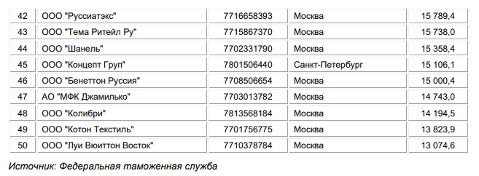
Рейтинг импортеров одежды в деньгах

Slide 10
Оплата труда на 1 кг продукции
Численность персонала, тыс.человек
479,2 128,2
Оплата труда, руб/кг
2,2 2900-5700

Slide 11
Оплата труда
В отрасли легкой промышленности велика доля затрат на заработную плату. При том что в абсолютных величинах ЗП невелика.
В последнее время расходы выросли еще на 4-6% в связи с введением маркировки.
Так же у малых предприятий отрасли легкой промышленности затраты на оплату труда в 3-4 раза больше, чем у крупных сетевых игроков рынка.
И как это не парадоксально, чтобы люди шли работать в отрасль, заработную плату надо увеличивать. На 15-20%.
Это возможно только при укрупнении предприятий. Тогда удельно на штуку или кг продукции расходы будут уменьшаться.
Это видно из статистики. У крупных компаний 250 руб на изделие
У предприятий малого бизнеса от 1000 руб.

Slide 12
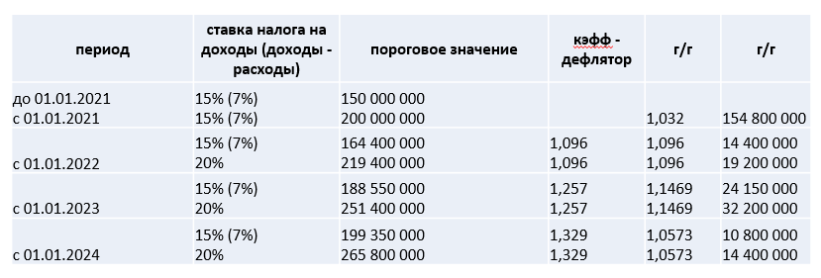
Лимиты оборотов при УСН
Для предприятий (из отрасли легкой промышленности), у которых производство на территории РФ с численностью персонала от 75 человек, работающих более 5 лет и работающих на УСН- увеличить лимит по УСН до 850 млн рублей.
Предложение – установить Пороговое значение:
Для предприятий легкой промышленности на УСН - 850 млн. рублей. И лимит по численности до 250 человек.
для предприятий на ОСНО – до 2 мрлд. рублей освободить от уплаты НДС. В отрасли установить НДС 10% для производственных предприятий работающих более 5 лет. Или для всех предприятий производящих товары легкой промышленности

Slide 13
Спасибо за внимание!

